Slide 1
Разработка веб приложений
Pleșca Natalia

Slide 2
О курсе...
Denumirea disciplinei | Responsabil de disciplină | Semestrul | Numărul de ore |  |  |  |  | Forma de evaluare | Nr. de credite
 |  |  | Total | inclusiv
 |  |  |  | C | S | L | LI
Dezvoltarea aplicațiilor web | Natalia Pleşca | V | 180 | 30 | 0 | 45 | 105 | Examen | 6

Slide 3
Индивидуальная работа
Конечный продукт для индивидуальной работы будет "исследовательский проект"
Студент представит отчет по проведенному исследованию, отредактирует его по перечисленным требованиям и одновременно представит созданный динамический сайт, преподавателю по лабораторным работам
Исследование будет содержать внедрение примеров представленных по теории, с целью создания функционального web-приложения
Исследование как метод оценки знаний, ставит студента в положении применить как можно лучше полученные знания. Исследование может проводиться индивидуально или в группах, могут быть проведены в лаборатории, во время лабораторных часов, но задания иногда могут быть сложные и будет невозможно решить их немедленно. Хотя задание может быть коротким, может понадобится относительно долгое время для ее решения и дома
Результат исследования представляется всегда в аудитории и комментируются выводы

Slide 4
Индивидуальная работа
Каждый студент должен создать самостоятельно динамический веб сайт или приложение, по выбранной им теме (можно продолжить проекты которые вы начали на 1-ом курсе, по дисциплине ”HTML, CSS, JavaScript”)
После создания, финальный проект вместе с отчетом о проделанной работе, представляется преподавателю по лабораторным работам
Отчет должен содержать: основные компоненты приложения, темплейты и функционал приложения. Так же структуры данных используемые в приложении и запросы данных, созданные при помощи языка Python в приложении и результаты этих запросов - страницы созданные динамически при помощи скриптов

Slide 5
Оценка
Nota generală = 0.6*Nota semestrială + 0.4*Nota examen, unde
Nota semestrială = 0.25*Nota Evaluarea curentă la orele de laborator + 0.25*Nota Lucrul Individual + 0.25*Nota Test1 + 0.25*Nota Test2

Slide 6
Рекомендованная литература
Antonio Melé, Django 2 by Example - Django 2 в примерах / пер. с анг. Д. В. Плотниковой. – М.: ДМК Пресс, 2019. – 408 с.
Н. Прохоренок, В. Дронов, «Python 3 – самое необходимое», Санкт Перерсбург, 2016
Referințe online:
https://www.techbeamers.com/python-tutorial-step-by-step/
https://www.techbeamers.com/python-examples/ - примеры
https://www.fullstackpython.com/web-frameworks.html
https://realpython.com/tutorials/django/
https://steelkiwi.com/blog/why-django-best-web-framework-your-project/
https://djangostars.com/blog/10-popular-sites-made-on-django/
https://djangostars.com/blog/top-14-pros-using-django-web-development/
https://djangocentral.com/building-a-blog-application-with-django/?fbclid=IwAR1XxR-fNxw_6jcdHqVC3DHEAtHdJugI3ixjCe7M-FZ9yFugHFFiLLM-ZIA

Slide 7
Тема 1: введение в разработку веб приложений
Веб приложения
Веб разработка (web development)
Разработка веб приложений с Python
Общее о Python

Slide 8
Определите понятия или ассоциируйте их с другими понятиями
Клиент-серверная модель
Веб приложение
Client side, client-side скрипты
Server side, server-side скрипты
Приведите примеры технологий, используемых на клиентской стороне, в процессе разработки веб приложений
Приведите примеры технологий, используемых на серверной стороне, в процессе разработки веб приложений

Slide 9
Веб приложения
Веб-приложения - это динамические веб-сайты, которые содержат элементы программирования на стороне сервера, и которые предоставляют функциональные возможности для взаимодействия с пользователями, в процессе подключения к базам данных на серверной части и генерации веб-контента, чаще всего динамически, для браузеров (клиентов)
Примеры веб-приложений: онлайн-банкинг, социальные сети, онлайн-бронирование, создание приложений электронной коммерции / создание корзины покупок, интерактивные игры, онлайн-обучение, онлайн-опросы, блоги, онлайн-форумы, самостоятельное созданные системы управления контентом и т. д.

Slide 10
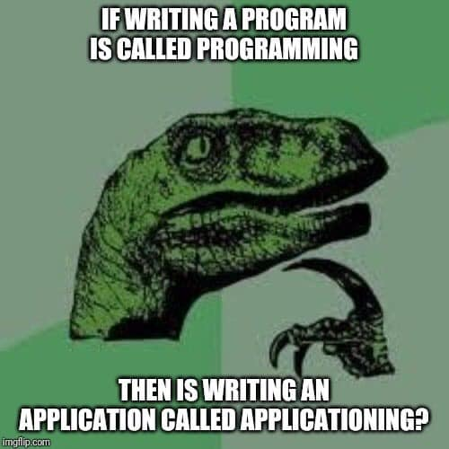
☺

Slide 11
Web development
Веб-разработка - это общий термин для концептуализации, создания, развертывания и эксплуатации веб-приложений и интерфейсов прикладного программирования для Интернета
Веб-разработка - это концепция, охватывающая все виды деятельности, связанные с веб-сайтами и веб-приложениями
Веб-разработка включает HTTP-связь между сервером/ хостингом веб-сайта или веб-приложением и клиентом, веб-браузером

Slide 12
Одно из действий CRUD
Это один из самых простых и наименее опасный метод запросов к серверу - это метод GET, поскольку он не может повредить какой-либо ресурс на сервере
Браузер использует этот метод запроса всякий раз, когда пользователь нажимает на ссылку или когда он вводит URL в адресную строку браузера
Клиент запрашивает данные с сервера, которые могут быть идентифицированы по этому URL
После запроса GET данные на сервере никогда не изменятся
Запрос GET используется только для чтения данных. Но после прочтения и представления на стороне клиента пользователь уже решит, какие другие операции он сможет выполнить с представленными данными - в зависимости от функций, доступных в графическом интерфейсе

Slide 13
Коды состояния HTTP-ответа
Коды состояния выдаются сервером в ответ на запрос клиента, сделанный на сервер. Он включает коды, другие детали протокола передачи гипертекста (HTTP). Первая цифра кода состояния определяет один из пяти стандартных классов ответов. Показанные фразы сообщений являются типичными, но может быть предоставлена любая доступная для человека альтернатива
Коды состояния HTTP-ответа указывают, был ли успешно выполнен конкретный HTTP-запрос
Каждый раз, при обращении к веб серверу, в ответ клиент получает код статуса ответа
Эти коды делятся на пять основных групп, а каждый код имеет трехзначное значение. Группу кода легко определить по первой цифре:
1хх - информационные ответы
2хх - удачное завершение/ успешные ответы
3хх - перенаправления
4хх - ошибка на стороне клиента
5хх - ошибка на стороне сервера

Slide 14
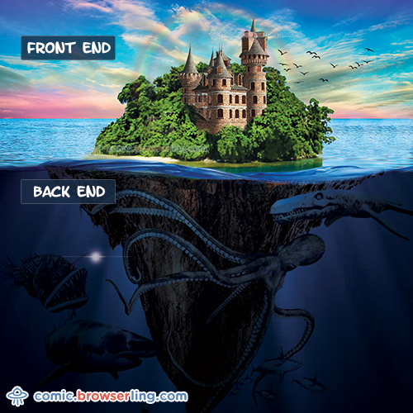
Технологии, используемые для разработки веб-приложений
Существуют две основные категории кодирования, написания сценариев и программирования при создании веб-приложений:
Скриптинг или кодирование на стороне клиента
Клиентские скрипты запускаются или интерпретируются браузерами
Скриптинг на стороне сервера
Эти сценарии выполняются или интерпретируются на сервере

Slide 15
Примеры технологий, использованных для написания клиентской части веб-приложения
Клиентские скрипты обычно видны любому посетителю сайта или пользователю веб-приложения (из контекстного меню, когда он выбирает «Просмотреть исходный код»). Общие технологии, используемые для внешнего интерфейса:
HTML
CSS
JavaScript
Ajax (JavaScript asincron и XML)
jQuery (JavaScript Framework Library – используемый вместе с Ajax)
Angular, React, Vue (JavaScript Frameworks) etc.

Slide 16
технологии, использованные для написания серверной части веб-приложения
Серверные скрипты не видны или недоступны для посетителей (пользователей) сайта/приложения. Некоторые примеры технологий, используемых в сценариях на стороне сервера:
PHP (очень известный сервер-сайд язык скриптинга, основан на Open Source – распр. бесплатно, обычно используется вместе с MySQL)
Framework-и PHP: Symfony, Laravel, Zend etc.
ASP (технология компании Microsoft, Web Server IIS)
ASP.NET (Microsoft Application Framework - последователь ASP)
Ruby on Rails (фреймворк на основе языка Ruby - бесплатный)
Perl
Framework-и на основе языка программирования Java: Spring, Hibernate etc.
Framework-и и платформы созданные на основе JavaScript: Express.js (на основе node.js), Node.js etc.
Python, python-фреймворки, GO и др.

Slide 17
Еще одно модное понятие… Full Stack
Full Stack веб-разработчик - это человек, который может разрабатывать как клиентское, так и серверное программное обеспечение
Помимо освоения HTML и CSS, он также должен знать:
Как запрограммировать браузер (например, используя JavaScript, jQuery, Angular или Vue)
Программирование сервера (например, с использованием PHP, ASP, Python или Node)
Создание и управление базы данных (например, с использованием SQL, SQLite или MongoDB)
Примеры известных full stack:
LAMP stack: JavaScript - Linux - Apache - MySQL - PHP
LEMP stack: JavaScript - Linux - Nginx - MySQL - PHP
MEAN stack: JavaScript - MongoDB - Express - AngularJS - Node.js
Django stack: JavaScript - Python - Django - MySQL
Ruby on Rails: JavaScript - Ruby - SQLite - PHP

Slide 18
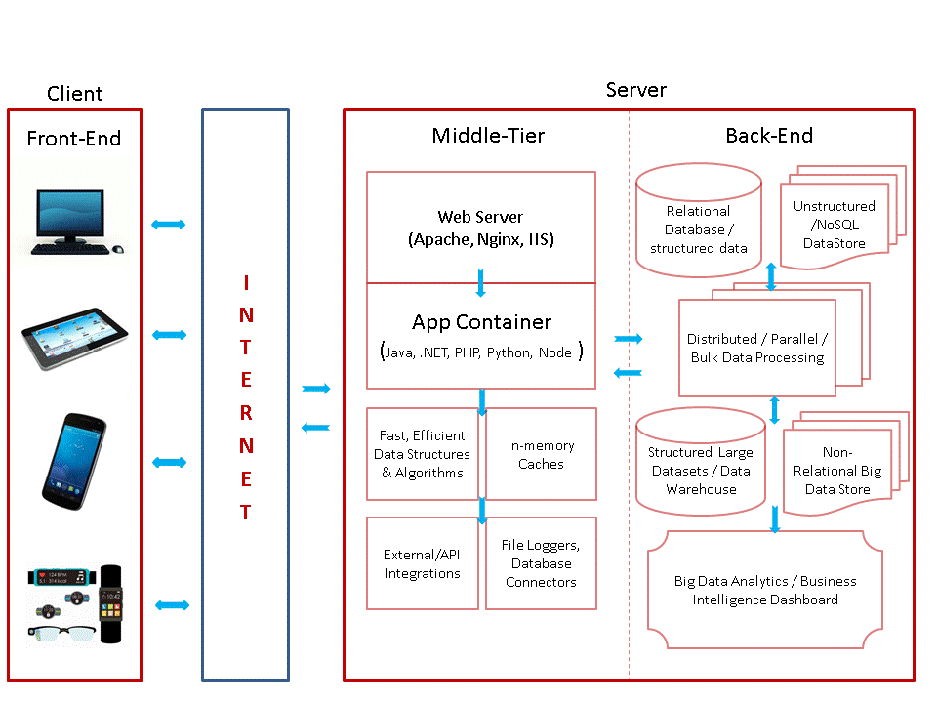
Архитектура веб приложений

Slide 19
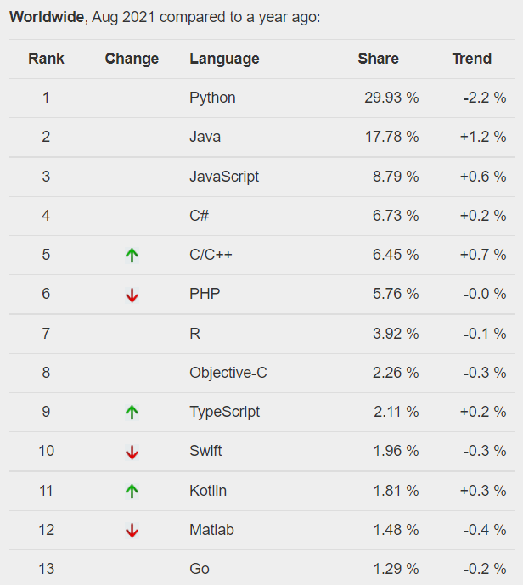
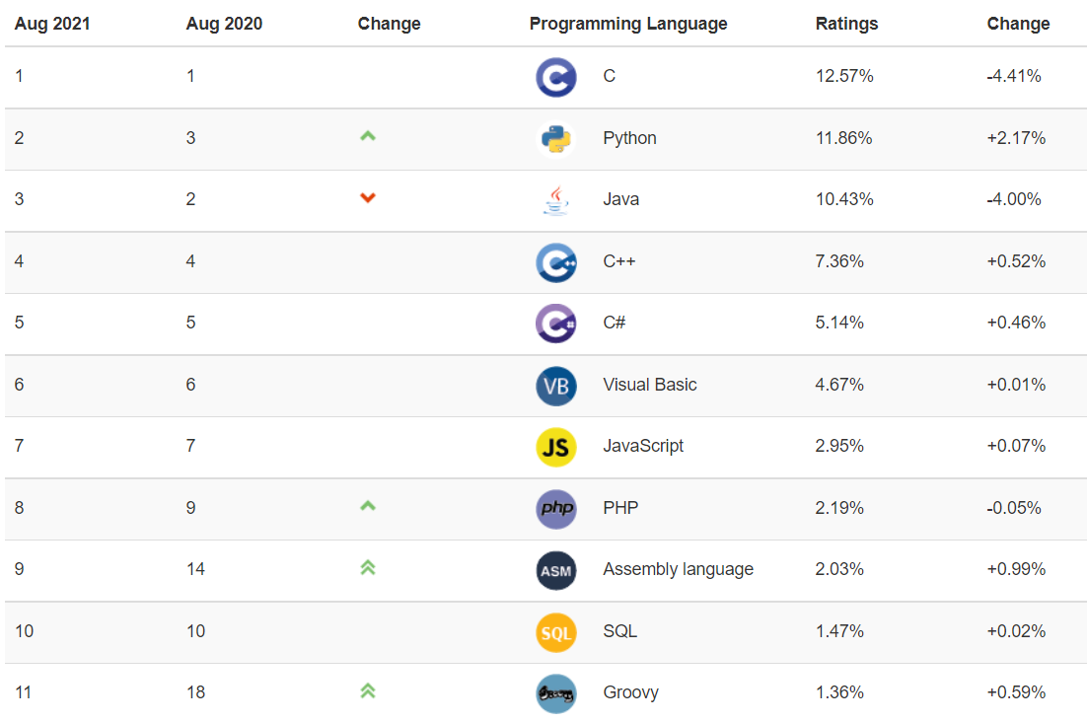
Статистика (https://pypl.github.io/PYPL.html и https://www.Tiobe.Com/tiobe-index/)

Slide 20
Появление PYTHON
Python был создан в 1991 году голландским программистом Guido Van Rossum-ом
Python - это интерпретируемый язык программирования. Это означает, что он имеет интерпретатор для непосредственного запуска программы, в отличие от других языков, которые зависят от компиляторов. Таким образом, Python является интерпретируемым, что означает, что после написания кода его можно сразу интерпретировать и увидеть результаты
Ван Россум хочет, чтобы Python в конце концов стал понятным, как обычный английский язык. Он также сделал язык открытым, что означает, что каждый может внести свой вклад в него, и надеется, что он станет таким же сильным, как конкурирующие языки программирования
«Читаемость кода» является ключевым фактором в философии Python. Язык стремится ограничить блоки кода (текстовые блоки с исходным кодом) и иметь пробелы для более ясного внешнего вида. Этот язык можно использовать в нескольких операционных системах

Slide 21

Python
Python считается универсальным языком программирования
Google поддерживает использование Python
Язык используется в научных и математических расчетах, и даже в проектах по искусственному интеллекту
Он был успешно включен во многие существующие программные продукты, включая композитор визуальных эффектов Nuke, 3D-модели и пакеты анимации
Может быть использован для создания простых сайтов и разработки сложных веб приложений
Может использоваться для разработки мобильных приложений, безопасности веб-приложений и т. д.

Slide 22
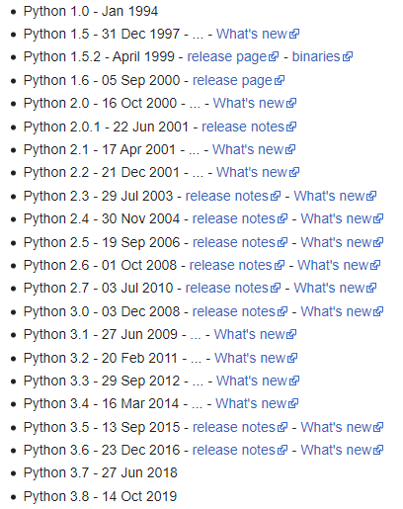
версии

Slide 23
Как используется Python в веб-разработке?
Python может использоваться для создания серверных веб-приложений
Python не используется в веб-браузере
В браузерах, таких как Chrome, Firefox и Internet Explorer, используется язык JavaScript. Однако большинство разработчиков Python пишут свои веб-приложения, используя комбинацию Python и JavaScript. Python выполняется на стороне сервера, а JavaScript загружается на клиент и запускается веб-браузером

Slide 24
Как устроен курс?
Введение в Python
Использование Python в веб разработке
Python библиотеки и фреймворки, используемые в веб разработке
Веб-фреймворк - это библиотека кодов, которая делает веб-разработку быстрее и проще, предоставляя общие шаблоны для создания надежных, масштабируемых и поддерживаемых веб-приложений
После 2000-х годов профессиональные проекты веб-разработки всегда используют существующие фреймворки, за исключением необычных задач

Slide 25
общее
Python - это кроссплатформенный язык программирования, то есть он работает на нескольких платформах, таких как Windows, MacOS, Linux, и даже был портирован на виртуальные машины Java и .NET
Несмотря на то, что в большинстве современных Linux и Mac уже установлен Python, версия может быть устаревшей. Поэтому всегда рекомендуется устанавливать самую последнюю версию
Он поддерживает как процедурный, так и объектно-ориентированный или функциональный метод / парадигму программирвания
Python может использоваться на сервере для создания веб-приложений!

Slide 26
Где используется?
Благодаря своей доступности Python входит в пятерку самых популярных языков программирования в мире
Python был использован для создания Википедии, Google (где работал Ван Россум), Yahoo !, CERN, NASA и многими другими организациями. Сервис PayPal, а также Instagram, Spotify также создавались с использованием Python
Он часто используется в качестве «языка сценариев» для веб-приложений

Slide 27
Для чего Можно использовать?
Таким образом, Python часто используется в программных приложениях, страницах в веб-браузере, оболочках операционной системы и в играх, то есть для:
веб-разработки (может использоваться на сервере для создания веб-приложений и может быть использован для подключения к системам баз данных, и для чтения и изменения файлов данных),
разработки программного обеспечения (можно использовать для быстрого создания прототипов или для разработки программного обеспечения, готового к производству),
математики (может использоваться для обработки больших данных и выполнения сложной математики),
создания системных скриптов (может использоваться вместе с программным обеспечением для создания рабочих процессов)

Slide 28
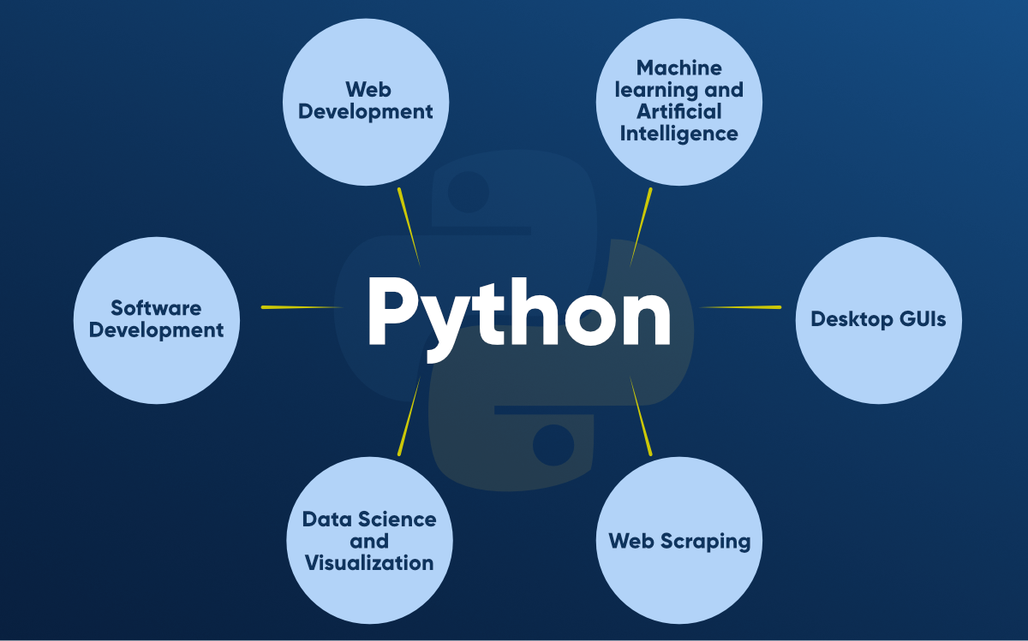
ИСПОЛЬЗОВАНИЕ

Slide 29
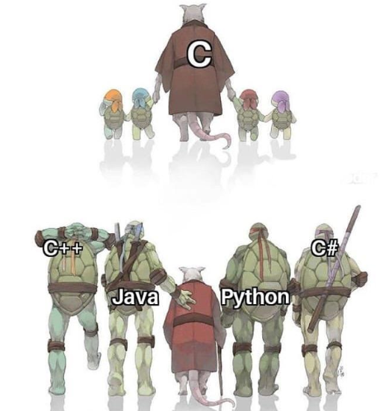
Сходства с другими языками
Python был разработан для удобства чтения кода человеком и имеет некоторые сходства с английским языком, с влиянием математики
Python использует новые строки для завершения команды (в разговорном языке – завершение идеи), в отличие от других языков программирования, которые часто используют точку с запятой, круглые скобки или фигурные скобки
Python использует отступы, для определения области видимости; такие как область действия циклов, функций и классов. Другие языки программирования часто используют фигурные скобки для этой цели

Slide 30
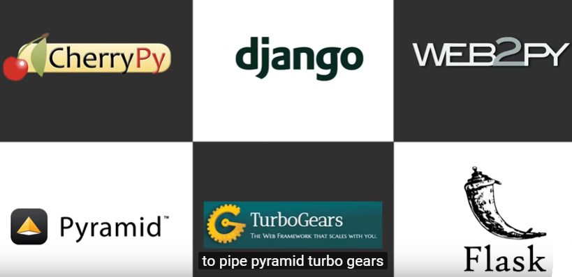
Библиотеки и фреймворки python

Slide 31
Повторим…
Для чего можно использовать Python?
Какие парадигмы программирования поддерживает Python?
Назовите фреймеворк Python.

